Slide 1

TRƯỜNG TIỂU HỌC HƯNG ĐẠO
CHÀO MỪNG QUÝ THẦY CÔ
VỀ DỰ GIỜ LỚP 1
Môn: Đạo đức
Giáo viên: Lê Thanh Huyền
Lớp: 1A6

Slide 2
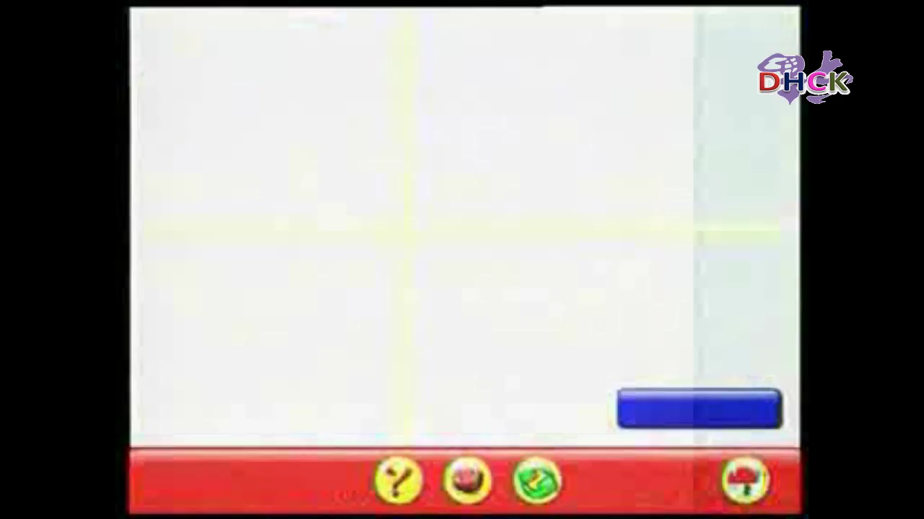

Slide 3
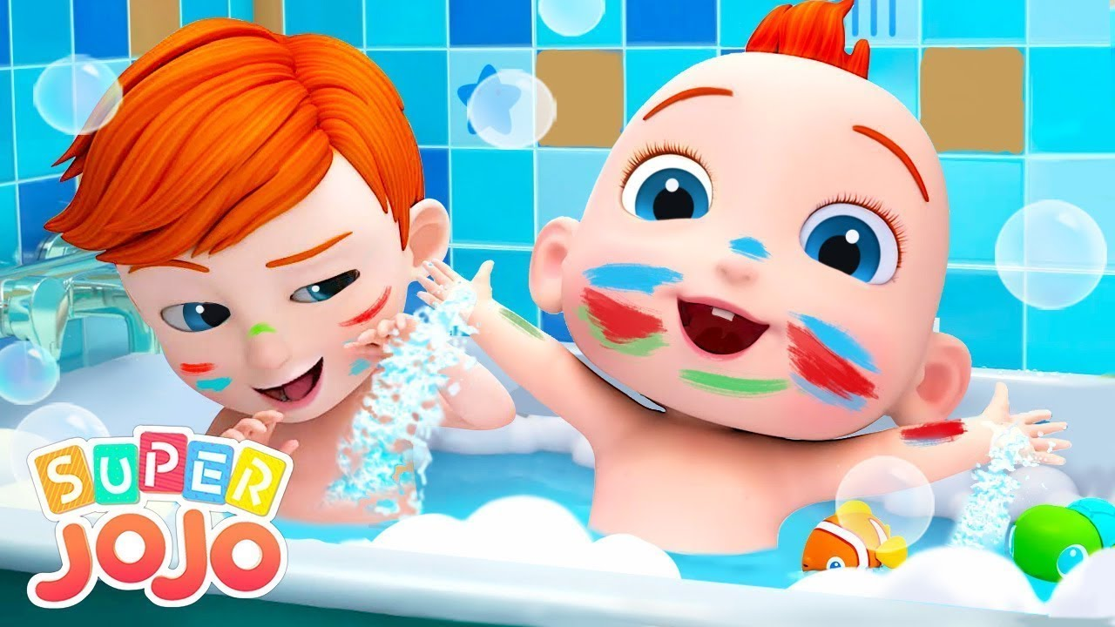
Đạo đức
Bài 3: Em tắm, gội sạch sẽ

Slide 4
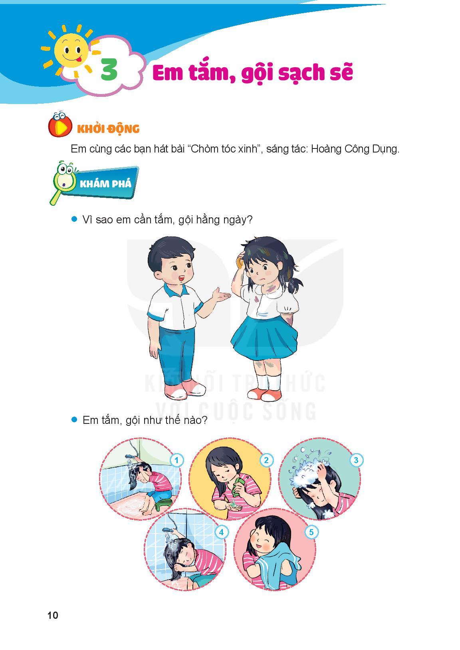

Slide 5
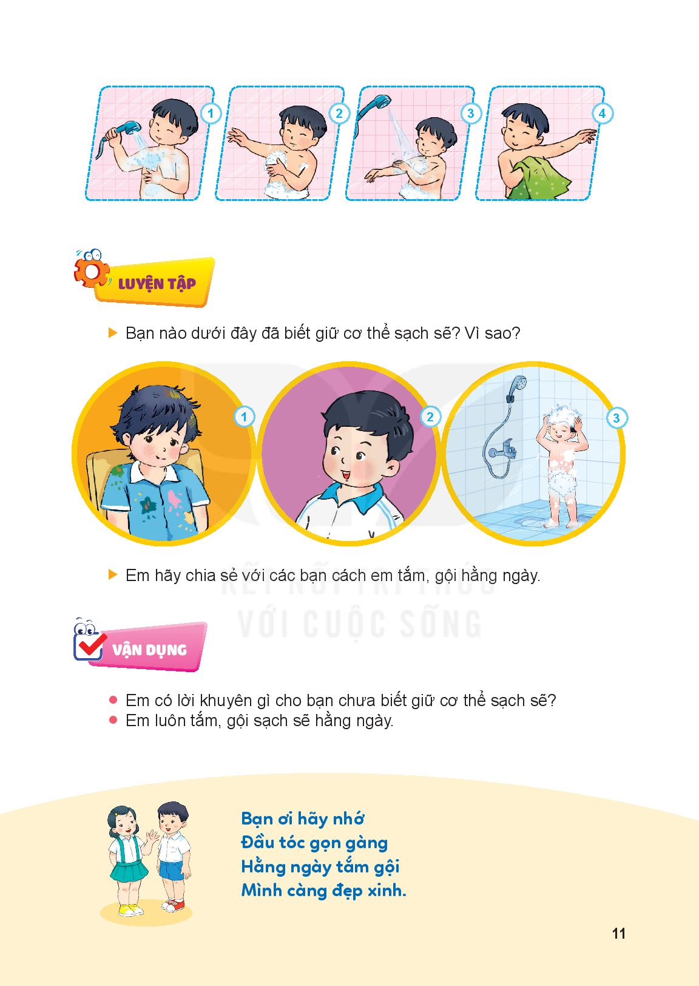

Slide 7


Hoạt động 4: Chia sẻ cùng bạn
Em hãy chia sẻ với các bạn cách tắm, gội hằng ngày?

Slide 8

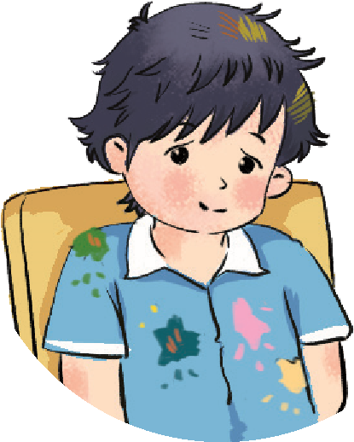
Hoạt động 5:
Đưa ra lời khuyên cho bạn
Em có lời khuyên gì cho bạn chưa biết giữ cơ thể sạch sẽ?
??????

Slide 9

Bạn ơi hãy nhớ
Đầu tóc gọn gàng
Hằng ngày tắm gội
Mình càng đẹp xinh

